Slide 1
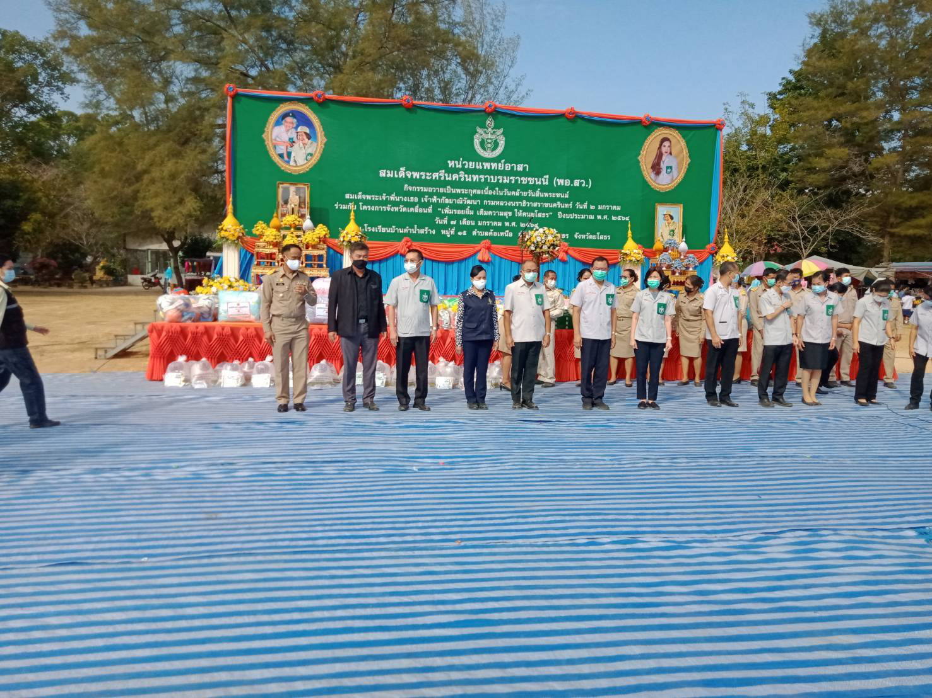
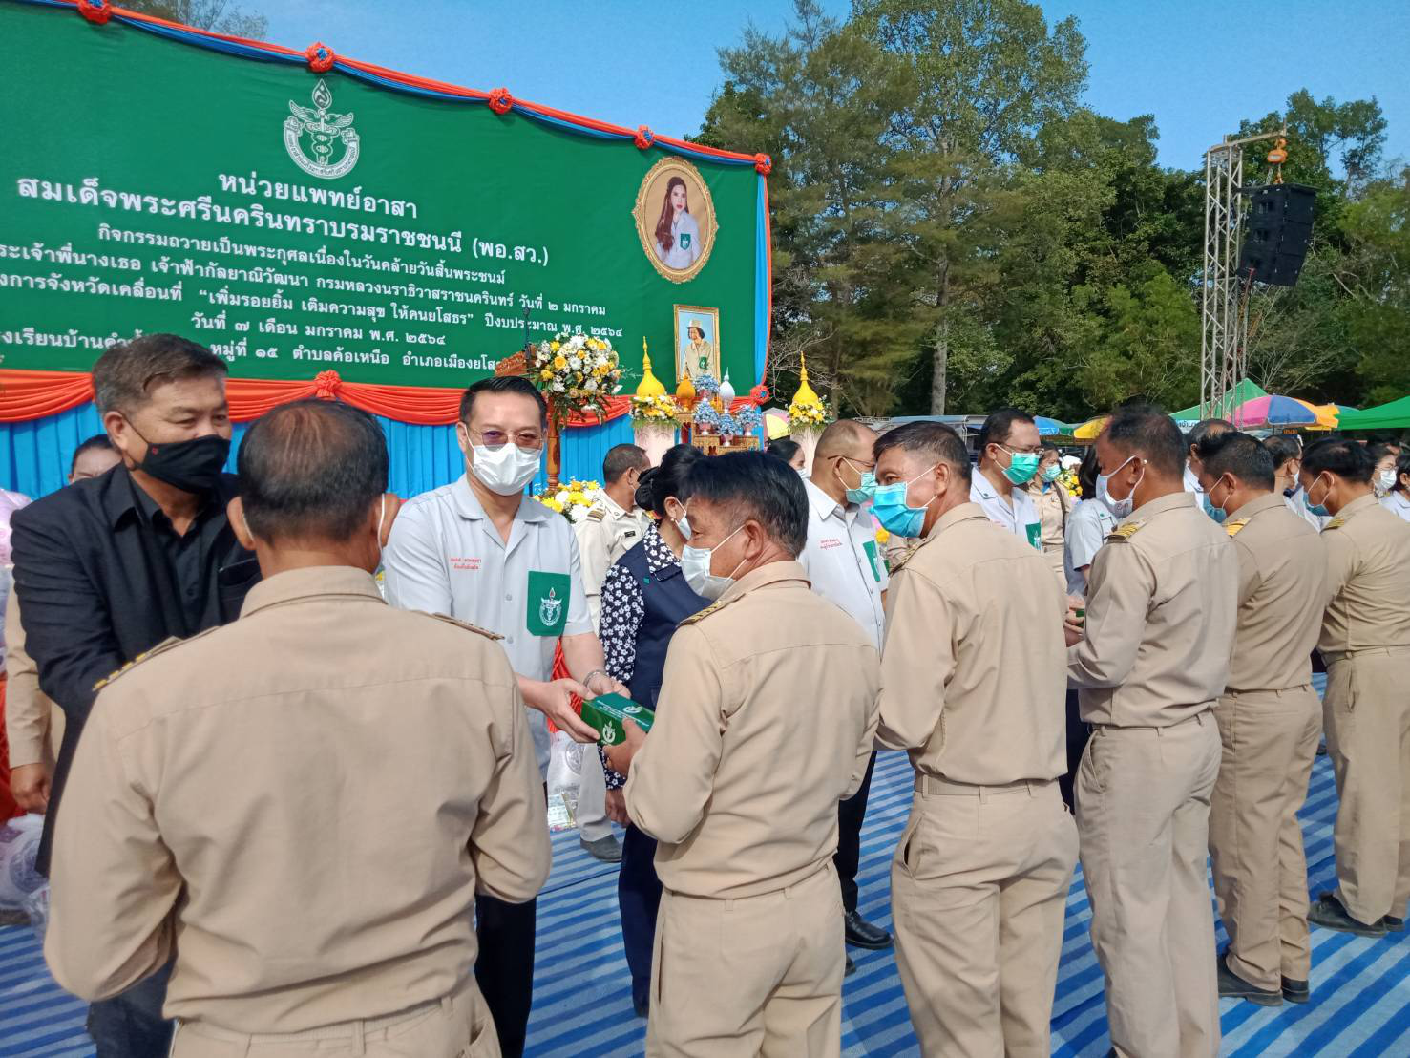
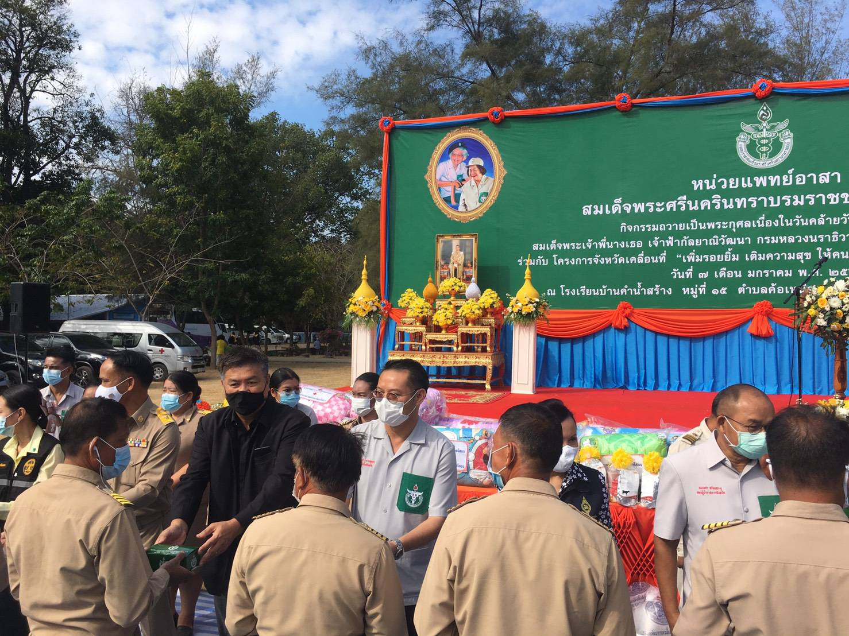
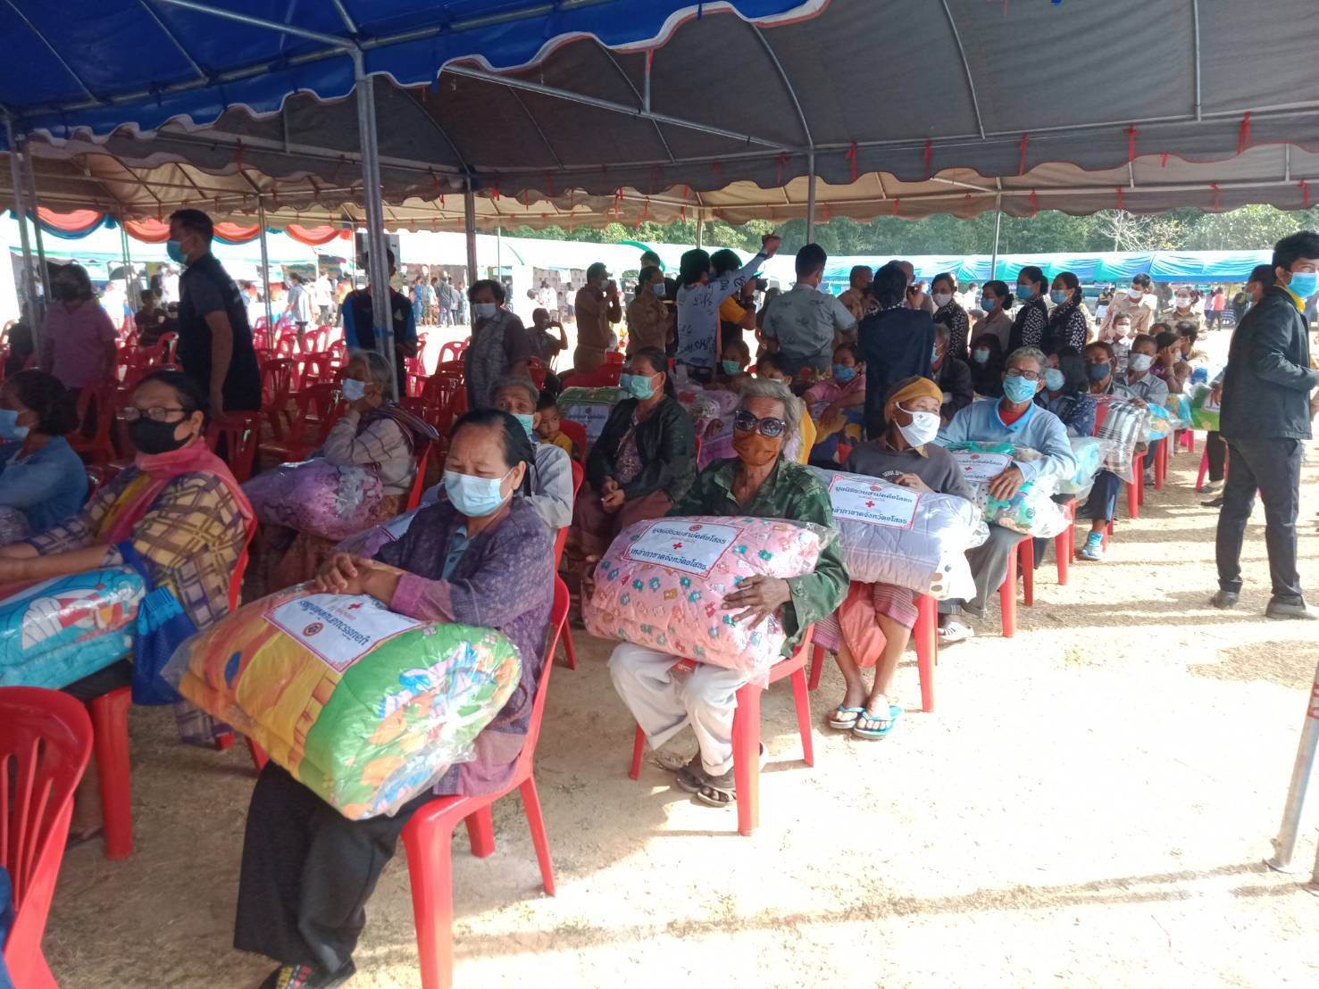
วันที่ 7 มกราคม 2564 เวลา 08.00 น. นายสมยศ นามพุทธา
ท้องถิ่นจังหวัดยโสธร ร่วมออกปฏิบัติงานหน่วยแพทย์อาสาสมเด็จพระศรีนครินทราบรมราชชนนี (พอ.สว.) ร่วมกับโครงการจังหวัดเคลื่อนที่ “เพิ่มรอยยิ้ม เติมความสุข ให้คนยโสธร” ประจำปีงบประมาณ พ.ศ. 2564 ณ โรงเรียนบ้านคำน้ำสร้าง หมู่ที่ ๑๕ ตำบลค้อเหนือ อำเภอเมืองยโสธร จังหวัดยโสธร โดยมีผู้ว่าราชการจังหวัดยโสธร เป็นประธาน

